Slide 1
میزان و زمان جذب سرمایه اولیه؟
برآورد سرمایه اولیه از طریق:
فهرست هزینه های اولیه و مصرف درآمدها
پیش نویس صورت های مالی (پیشبینی شده)
صورت جریان وجوه نقد
تحلیل نقطه سر به سر

Slide 2
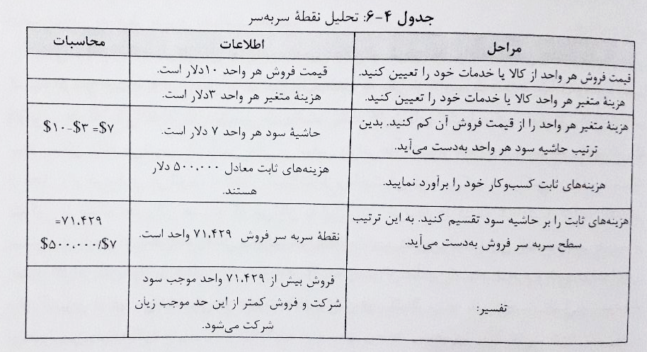
نقطه سر به سر
برآورد میزانی از فروش در قیمت مشخص که در آن نقطه سود صفر است و پس از آن مقدار سود آوری آغاز می شود.

Slide 3
منابع سرمایه؟
چه کسانی می توانند سرمایه مورد نیاز کارآفرین را فراهم سازد:
پس انداز شخصی (70% کسب و کارها)
خانواده و دوستان
فرشتگان کسب و کار (Business angels)
سرمایه گذاران خطر پذیر یا VC (Venture Capitalists)
شرکت ها
بانک ها
وام
عاملان فروش
کمک ها و برنامه های دولتی

Slide 4
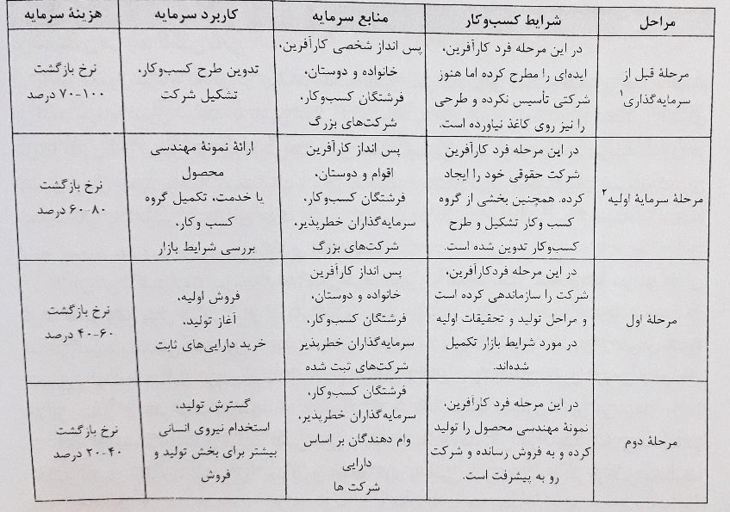
فرایند تامین مالی؟

Slide 5

طرح کسب و کار؟
یک نوشته رسمی است که اهداف کسب ‌و کار را تعیین، دلایل امکان تحقق اهداف را ذکر و برنامه‌هایی که برای رسیدن به اهداف دنبال می‌شوند را ارائه می‌کند. همچنین ممکن است شامل اطلاعاتی درباره پیشینه سازمان و تیم مجری طرح باشد. طرح کسب ‌و کار سندی مکتوب است که جزئیات کسب ‌و کار پیشنهادی را مشخص می‌کند. این سند باید ضمن تشریح موقعیت کنونی، نیازها، انتظارات و نتایج پیش‌بینی شده را شرح دهد و کلیه جوانب آن را ارزیابی کند.

Slide 6
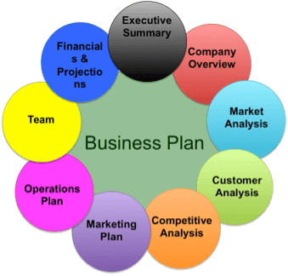
چرا طرح کسب و کار؟
طرح کسب و کار صرفا برای سرمایه گذار تهیه نمی شود:
نقشه راه کارآفرینان است
فرصت ها را به کارآفرینان نشان می دهد
نیازمندی های بازار را روشن می کند
الزامات مورد نیاز کسب و کار را مشخص می کند
اطلاعات خوبی در خصوص رقبا تهیه می شود
مخاطرات کسب و کار مشخص می شود
مهارت های مورد نیاز و نیروی انسانی لازم، مشخص می شود.

Slide 7
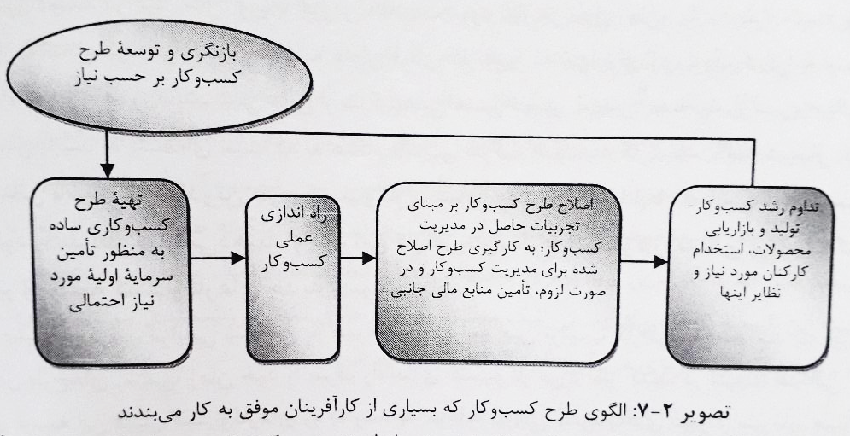
طرح کسب و کار

Slide 8
ملاک های مورد نظر سرمایه گذاران
تصمیم گیری سرمایه گذاران در انتخاب پروژه سرمایه گذاری بر اساس:
قابلیت تیم بنیان گذار
جذابیت محصول
بازارهای بالقوه
رقبای فعلی و آتی
بازده احتمالی

Slide 9
سرمایه گذار چه اطلاعاتی از طرح کسب و کار می خواهد؟
پردازش صحیح و ارائه درست اطلاعات در مجاب کردن سرمایه گذاران بسیار حیاتی است:
ایده اصلی چیست؟ چرا ایده مفید و خوبی است؟
ایده چطور محقق می شود؟ چگونه تولید می شود و چگونه بازاریابی می شود؟
تیم ایده پرداز و هسته اصلی تیم چه کسانی هستند؟
ساختار کسب و کار پس از راه اندازی چگونه خواهد بود؟
چه میزان سرمایه مورد نیاز است؟ چه میزان تامین مالی نیاز است؟

Slide 10
ساختار طرح کسب و کار
خلاصه مدیریتی
خلاصه مدیریتی: چکیده ای تاثیر گذار و مهم در ابتدای گزارش که در موفقیت جذب سرمایه حیاتی است.
موضوع، هدف و فرصت ایده
بازاریابی
رقبا و رقابت
امکانات مورد نیاز
مدیریت و نیروی انسانی
بخش مالی
مخاطرات
بهره برداری و خروج
زمان بندی و نقاط عطف
ضمائم

Slide 11
ساختار طرح کسب و کار
پیشینه، محصول و فرصت ایده
چرا این ایده شکل گرفت؟
ماموریت و هدف شرکت و محصول چیست؟
آیا نمونه خارجی دارد یا کاملا بکر است؟
چه نیازی در این میان شناسایی شده است؟
چرا این ایده مفید است؟

Slide 12
ساختار طرح کسب و کار
تحلیل بازار
اندازه بازار؟
رشد بازار؟
چرخه عمر بازار؟
محصولات رقبا؟
شرکت های رقیب؟
قیمت های بازار؟

Slide 13
ساختار طرح کسب و کار
توسعه، تولید و موقعیت شرکت
محصول در مرحله پیش تولید است یا تولید؟
زمانبندی هزینه؟
برنامه تولید به چه صورتی است؟
برنامه کیفیت به چه صورتی است؟

Slide 14
ساختار طرح کسب و کار
تیم مدیریت
تعداد مدیران و تیم؟
میزان سرمایه آنها؟
تخصص و تجربیات آن ها؟

Slide 15
ساختار طرح کسب و کار
تحلیل مالی
پیش نویس ترازنامه؟
نرخ بازگشت سرمایه؟
سرمایه در گردش مورد نیاز؟
هزینه ثابت؟
درآمدها؟
پیشبینی صورت سود و زیان؟

Slide 16
ساختار طرح کسب و کار
مخاطرات و مشکلات
احتمال کاهش قیمت ها
روندهای غیر منتظره در بازار
برآوردهای نادرست از فروش
مشکلات تامین مواد اولیه
مشکلات توزیع محصول
رکود در بازار

Slide 17
ساختار طرح کسب و کار
زمانبندی و نقاط عطف
زمان بندی تولید اولیه
اولین فروش
تکمیل طراحی
تکمیل تولید اولین نمونه
استخدام اولین گروه از کارکنان
توافق با توزیع کنندگان
اولین دریافت سفارشات
سودآوری

Slide 18
خطاهای رایج در تهیه طرح کسب و کار
تدوین نامناسب و ظاهر غیر حرفه ای
عوام فریبی
طولانی و تنظیم نامناسب خلاصه مدیریتی
نامشخص بودن جایگاه محصول به لحاظ توسعه
عدم ارائه توضیحات ضروری در خصوص علل خرید و گرایش به محصول
عدم معرفی صحیح قابلیت های مدیران و تیم اجرایی
برآورد مالی غیر واقعی

